Slide 1
БАЯН-АЛДАР ХУВЬЦААТ КОМПАНИ
Үйл ажиллагааны тайлан 2016 он

Slide 2
Үйл ажиллагааны тайлан
Компани нь 2016 онд 3 ажилтантайгаар дараах ажлуудыг хийж гүйцэтгэсэн.

Slide 3
Үйл ажиллагааны тайлан
2016 оны 4 дүгээр сарын 18 ны өдөр Хувьцаа эзэмшигчдийн хурлыг амжилттай хийж гүйцэтгэсэн.
Артишокийн үрийг суулгаж, ургацын явцад ажиглалт хийн, ургац хураалт, хадгалалт, тариалалтад гарсан зарлуудыг хөтлөх зэрэг ажлуудыг цаг тухайд нь хийж гүйцэтгэсэн.
Артишокийн дээжээс Япон улс болон Монгол улсад шинжлүүлэхээр өгсөн

Slide 4
Үйл ажиллагааны тайлан
2016 оны хувьцаа эзэмшигчдийн хурлаар компанийн үйл ажиллагаа, ашиг орлогыг сайжруулахын тулд ББСБ-ын үйл ажиллагаа эрхлэх шийдвэр гарсны дагуу нэмэлт хувцаа гаргах замаар хөрөнгө оруулалт татаж ББСБ үүсгэн байгуулахаар нэмэлт хувьцаа гаргах төсөл, бизнес төлөвлөгөө зэргийг боловсруулсан.

Slide 5
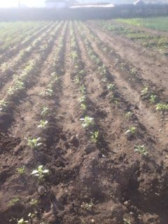
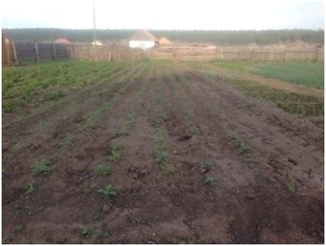
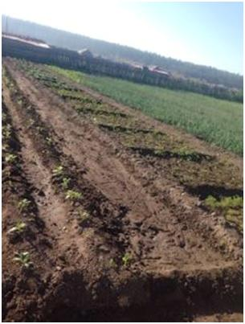
Артишок
2016.06
15,8 кг булцуу бүрийг 2 хэсэг хувааж суулгасан

Slide 6
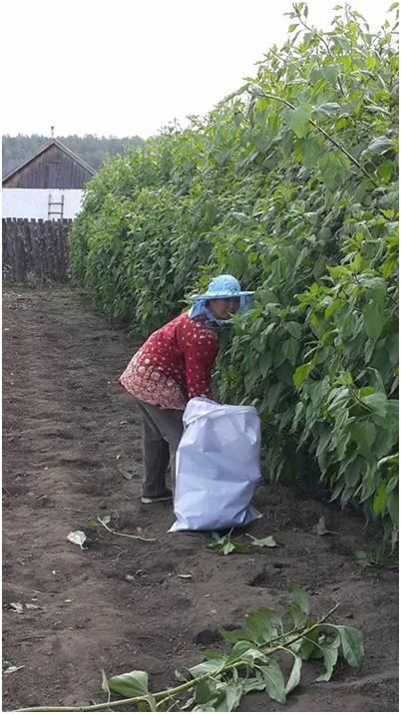
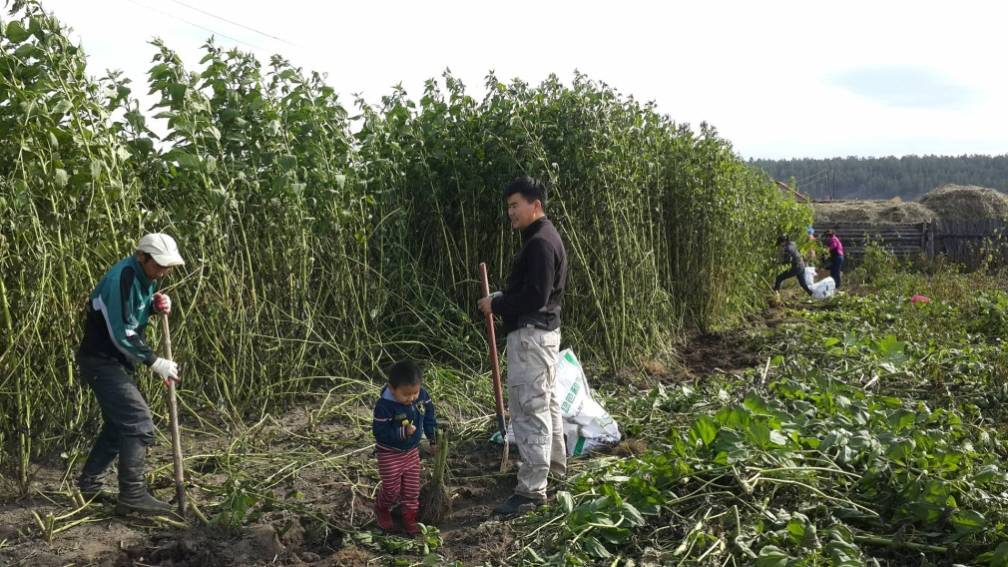
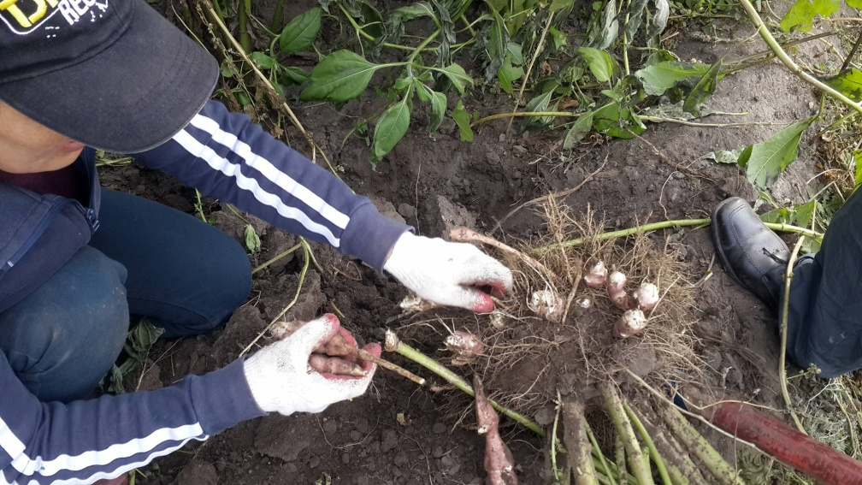
Артишок
2016.09.29

Slide 7
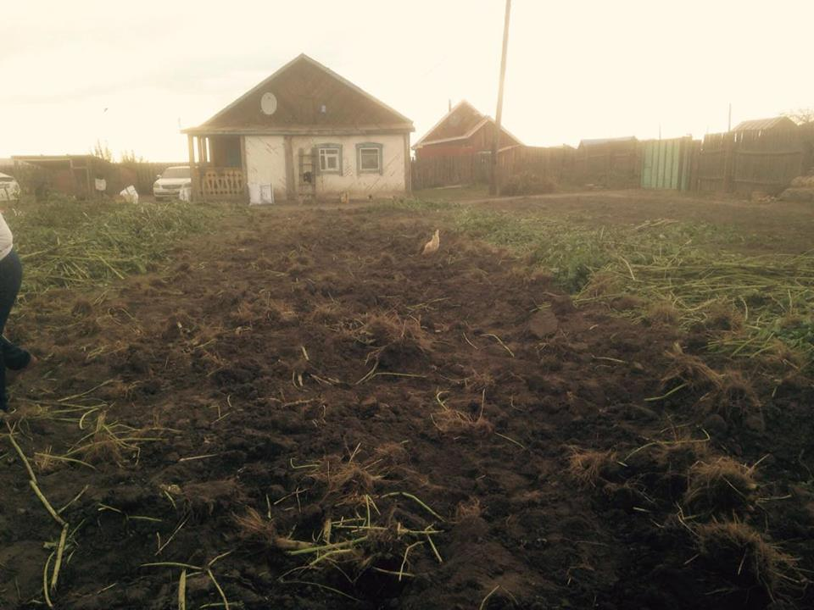
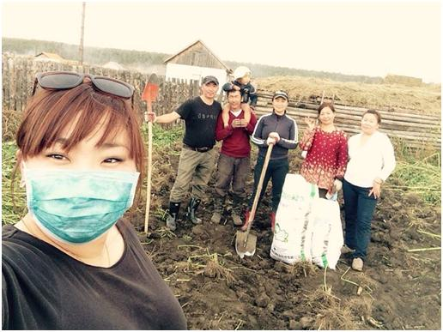
Ажлын баг 08:20-19:05 хооронд хурааж дуусгалаа

Slide 8
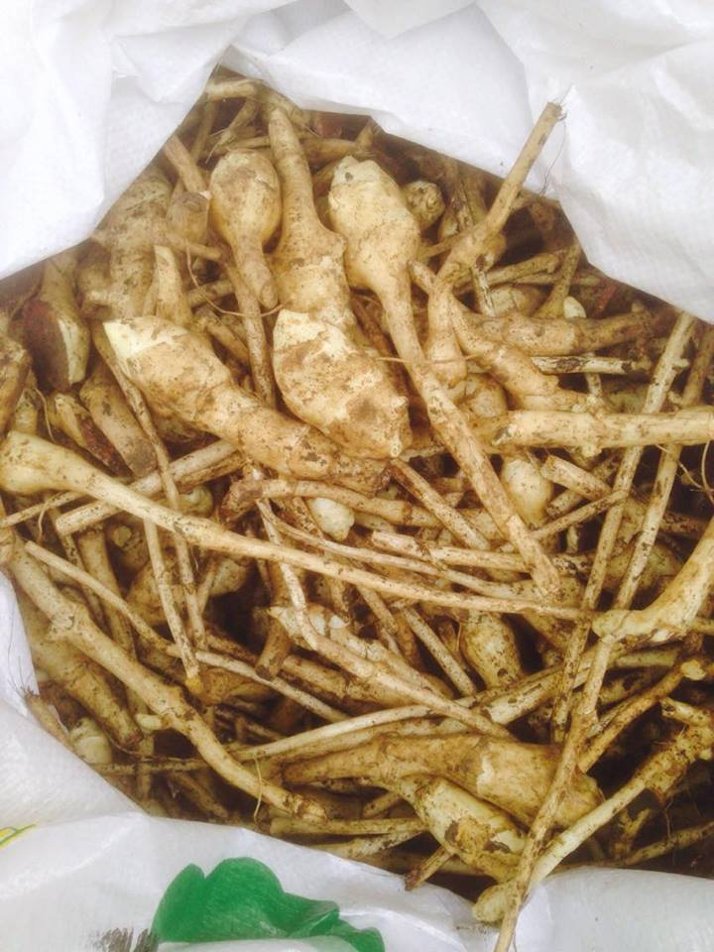
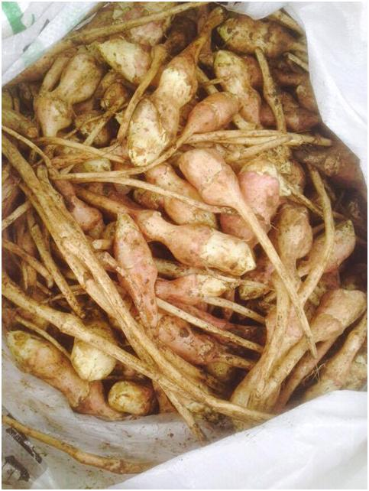
Артишок
Эхний суулгац буюу 15,8кг тариад 51кг булцууг хураан авсан.
Сүүлийн суулгац буюу 10кг тариад 17кг хураан авсан.

Slide 9
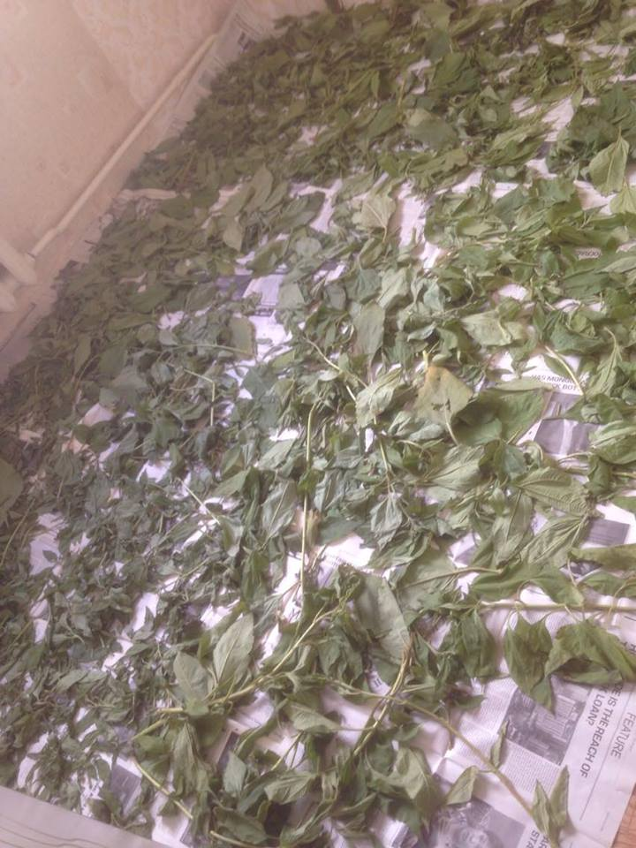
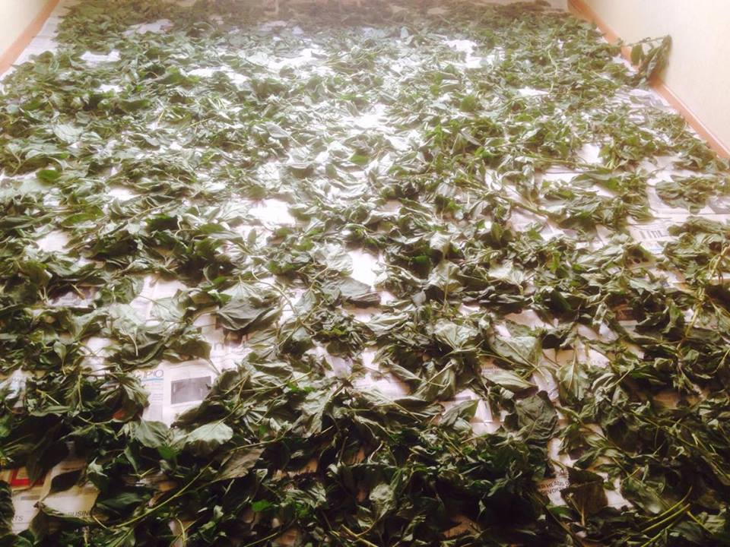
Артишок
Хатаахаар дэлгэсэн навч
Иштэй навч /хатаахаар дэлгэсэн

Slide 10
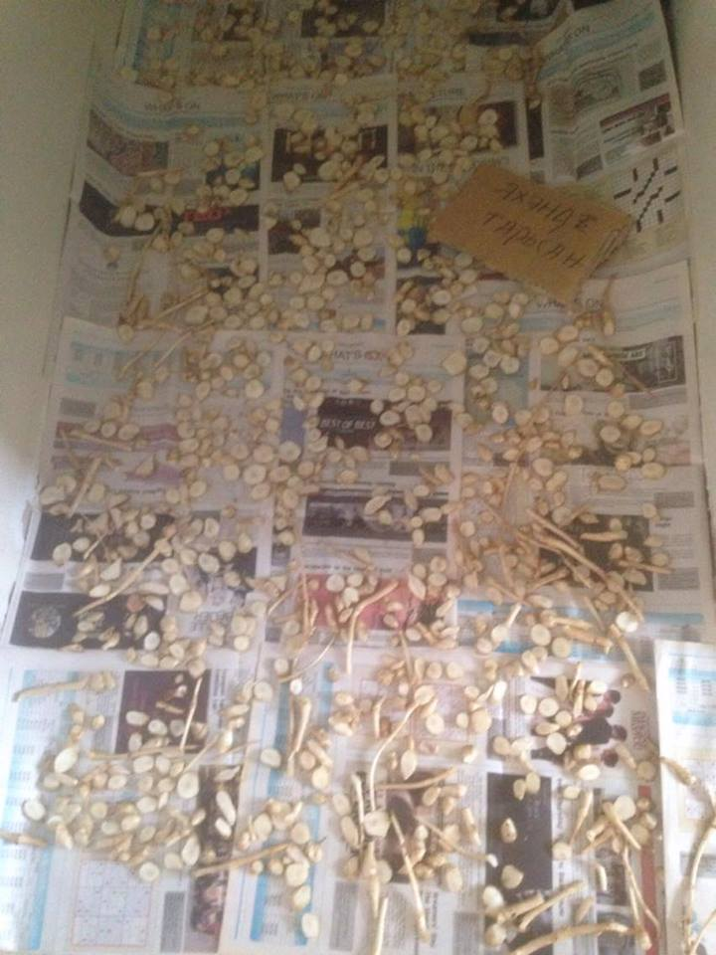
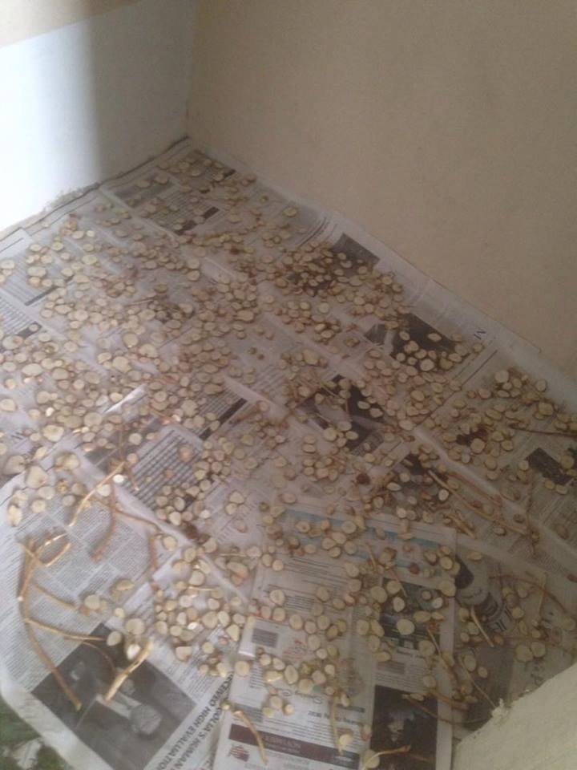
Артишок
Сүүлд тарьсан булцуунаас 2кг – г хатаахаар 0,5мм зузаантай зүсэж дэлгэсэн
Эхэнд тарьсан булцуунаас 2кг – г хатаахаар 0,5мм зузаантай зүсэж дэлгэсэн

Slide 11
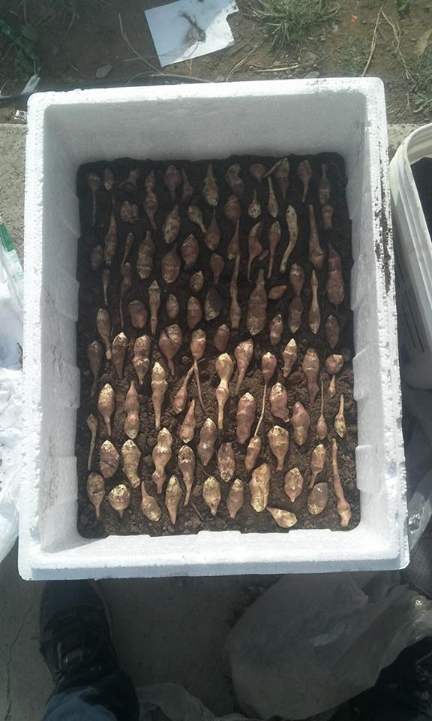
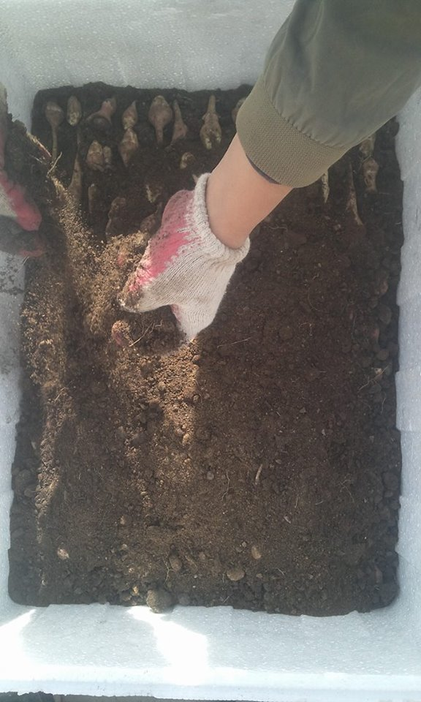
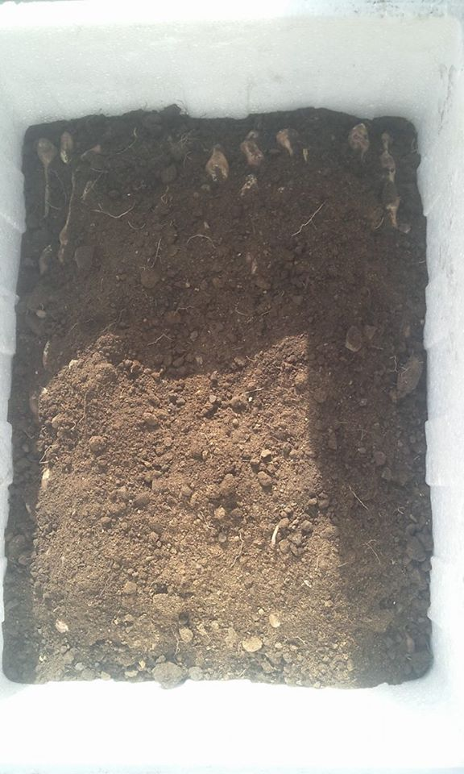
Артишок
Булцууны чийгийг алдагдуулахгүйн тулд хөөсөнцөр хайрцганд чийглэг хар шороогоор тусгаарлан хадгалсан.

Slide 12
2016 онд гарсан зардалууд
Цалингийн зардалд – 14.673.240 ₮
Нийгмийн даатгалын байгууллагад – 3.738.840 ₮
Татварын байгууллагад – 1.220.250 ₮
Ургац хураалтад – 1.727.550 ₮
Бусад – 130.110 ₮
нийт – 21.489.990 ₮

